Slide 1
ORGANISASI DAN ARSITEKTUR KOMPUTER
Pipeline processing

Slide 2
Instruksi Pipeline
Hazard adalah keadaan yang dapat menimbulkan tunda (delay, stall) pada pipeline.
Pada keadaan stall, pipeline tidak menghasilkan output sehingga peningkatan keluaran ideal tidak dapat dicapai.

Slide 3
Instruksi Pipeline
Operasi pipeline akan stall jika salah satu unit atau stage membutuhkan lebih banyak waktu untuk melakukan fungsinya dan memaksa stage lainnya untuk idle.
Situasi seperti itu disebut pipeline bubble (pipeline hazards)

Slide 4
Pipeline “Stall” Due to Instruction Dependency
Instruction dependency adalah kasus ketika suatu fetch instruksi tergantung pada hasil dari eksekusi instruksi sebelumnya.
Contoh kasus: “Branch if negative” instruction
Pada kasus itu instruksi selanjutnya yang akan di fetch-kan tidak diketahui sampai hasil dari instruksi “branch if negative” diketahui

Slide 5
Example
Misal ekseskusi dari 10 instruksi i1-i10 terdiri dari 4 pipeline stage. IF (instruction fetch), ID (instruction decode), IE (instruction execute), and IS (instruction results store).
Asumsi: instruksi i4 adalah conditional branch. jika itu dieksekusi dan branch tidak diambil maka branch condition tidak terpenuhi.
Asumsi: ketika branch instruction di fetch-kan, pipeline akan stall sampai dengan hasil dari eksekusi branch instruction di fetch-kan.

Slide 6
Example

Slide 7
Pipeline “Stall” Due to Data Dependency
Data dependency pada pipeline terjadi ketika sebuah sumber operand dari instruksi Ii bergantung pada hasil dari eksekusi instruksi sebelumnya.
Sebagai catatan, walaupun instruksi Ii dapat di fetch-kan, mungkin operand-nya tidak ada sampai hasil dari instruksi sebelumnya disimpan.

Slide 8
CONTOH
ADD R1, R2, R3; R3←R1 + R2
SL R3; R3 ←SL(R3)
SUB R5, R6, R4; R4 ←R5-R6

Slide 9
CONTOH
Instruksi pertama I_{i} menjumlahkan isi dari R1 dan R2 dan hasil disimpan di R3.
Instruksi kedua I_{i+1} akan menggeser isi dari R3 ke kiri dan hasil disimpan di R3.
Instruksi ketiga I_{i+2} akan melakukan operasi pengurangan R5 dengan R6 dan hasil disimpan di R4.

Slide 10
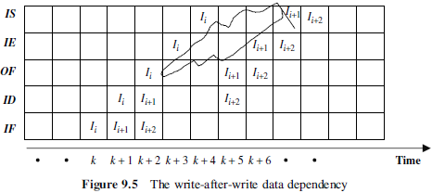
CONTOH
Asumsi: pipeline terdiri dari 5 stages, IF,ID, OF, IE, IS.

Slide 11
CONTOH
Pada gambar diatas walaupun instruksi I_{i+1} telah berhasil di decode pada time unit k+2, instruksi ini tidak dapat diproses ke OF pada time unit k+3.
Hal ini dikarenakan operand yang harus di fetch-kan I_{i+1} pada time unit k+3 harus berisi isi dari R3 yang telah dieksekusi dari instruksi I_{i}
nilai dari R3 tidak akan tersedia sampai dengan AKHIR time unit k+4.

Slide 12
DATA DEPENDENCY
Kasus:
write-after-write
read-after-write
write-after-read
read-after-read
Di antara ke 4 kasus write-after-write dan read-after-read tidak akan menyebabkan pipeline stall, karena operasi read register tidak akan mengubah isi dari register,

Slide 13
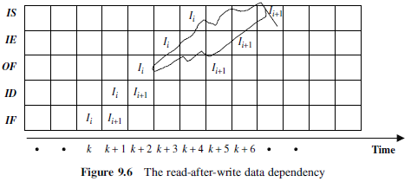
CONTOH 2: read-after-write
ADD R1, R2, R3; R3←R1+R2
SUB R3, 1, R4; R4←R3-1

Slide 14
read-after-write
Instruksi pertama → I_{i}
Instruksi kedua →I_{i+1}
Operand pada instruksi kedua tidak dapat di fetch-kan pada time unit k+3 dan harus menunggu sampai hasil R3 di update pada instruksi sebelumnya pada time unit k+5.

Slide 15
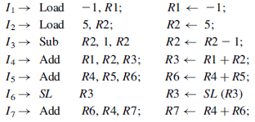
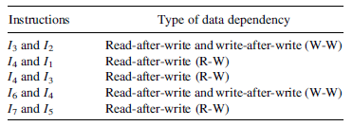
CONTOH 3

Slide 16
CONTOH 3

Slide 17
TERIMA KASIH

